Slide 1
数读互联网消费时代大学生金钱观
数读生活－数据可视化呈现

Slide 2
数据爆炸
据阿里大数据负责人介绍，目前在阿里数据平台事业部的服务器上，攒下了超过100PB已处理过的数据，等于104857600个GB。互联网消费越发火热，淘宝，天猫，双十一，正在深刻的影响着我们的生活，这也给数据设计提供了契机

Slide 3
危机爆发
剁手党 恶意透支 卡奴 “卡付卡” 超前消费 校园贷 裸贷

Slide 4
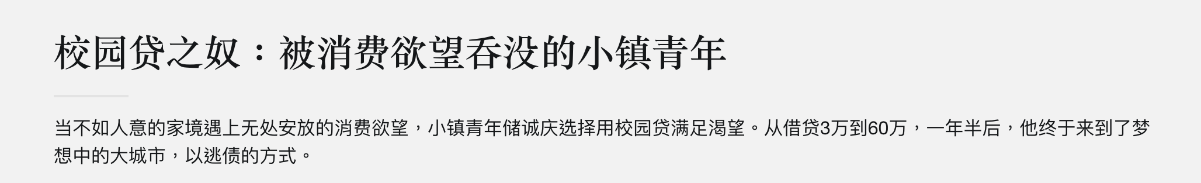
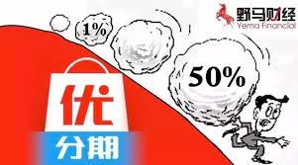

Slide 5
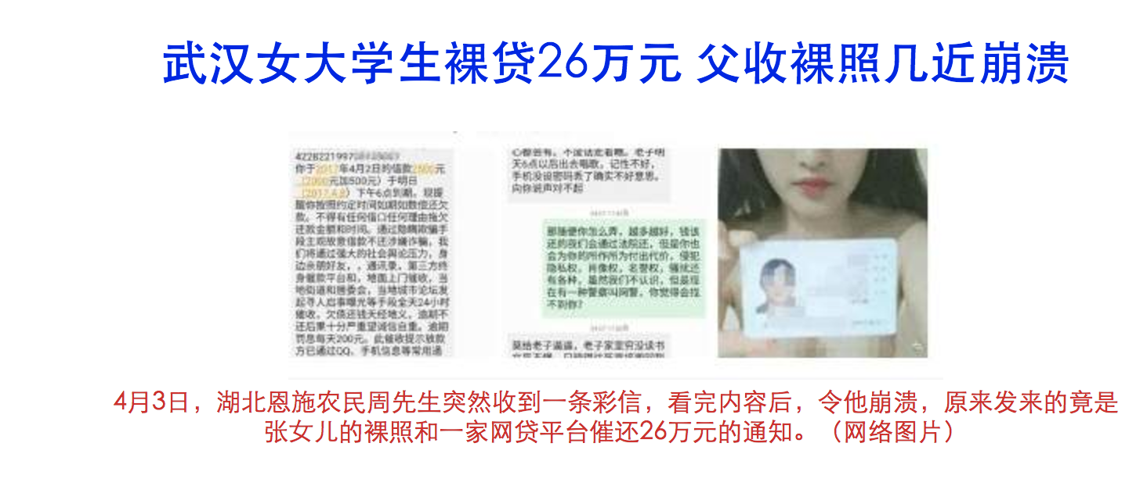
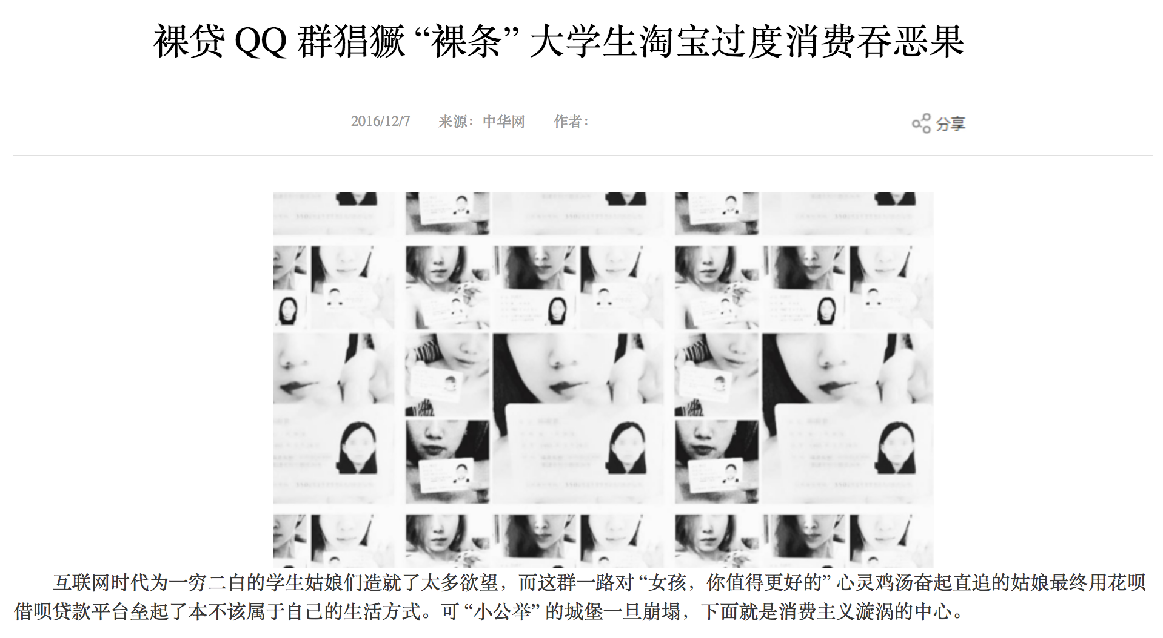

Slide 6
设计目的：
数据解读：互联网时代消费的反思

Slide 7
互联网时代消费的反思
互联网时代消费是可持续的吗？
互联网电商是在服务着我们，还是在奴役着我们？
为什么在各种负面事件中，大学生居多？

Slide 8
Story Telling
花钱
赚钱
借钱
还钱
是否是沉迷网购
不同人群的理财意识
裸贷等 贷款事件点
你意识到了下个月要还多少钱吗？
是否容易受到促销影响
对钱的态度是什么
消费贷使用人群消费数
据分析
消费贷的还钱机制是什么
电商在怎样引诱着我们
同一人群对消费和理财
的意识是否平衡
消费贷商家在怎样
引诱／误导我们
大学生的特征是什么
超前消费

Slide 9
对应数据
花钱
赚钱
借钱
还钱
天猫消费数据
快钱理财数据
消费贷，裸贷 新闻数据
各借贷平台数据分析
京东消费数据
问卷调查
各借贷平台(借贷宝等)数据分析
问卷调查
双十一促销数据

Slide 10
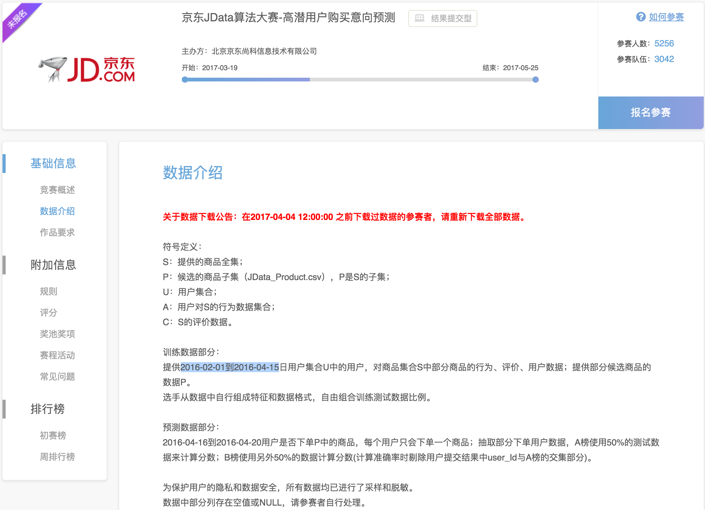
京东消费数据
来源：数据申请
user_id | 用户ID | 脱敏
age | 年龄段 | -1表示未知
sex | 性别 | 0表示男，1表示女，2表示保密
user_lv_cd | 用户等级 | 有顺序的级别枚举，越高级别数字越大
user_reg_tm | 用户注册日期 | 粒度到天
用户数据
103617条
user_id | 用户编号 | 脱敏
sku_id | 商品编号 | 脱敏
time | 行为时间 | 2016-02-01 到 2016-04-15 粒度到分钟
type | 行为类别 | 浏览（指浏览商品详情页），加入购物车，购买，关注，点击
cate | 品类ID | 脱敏
brand | 品牌ID | 脱敏
行为数据
40,000,000+条

Slide 11
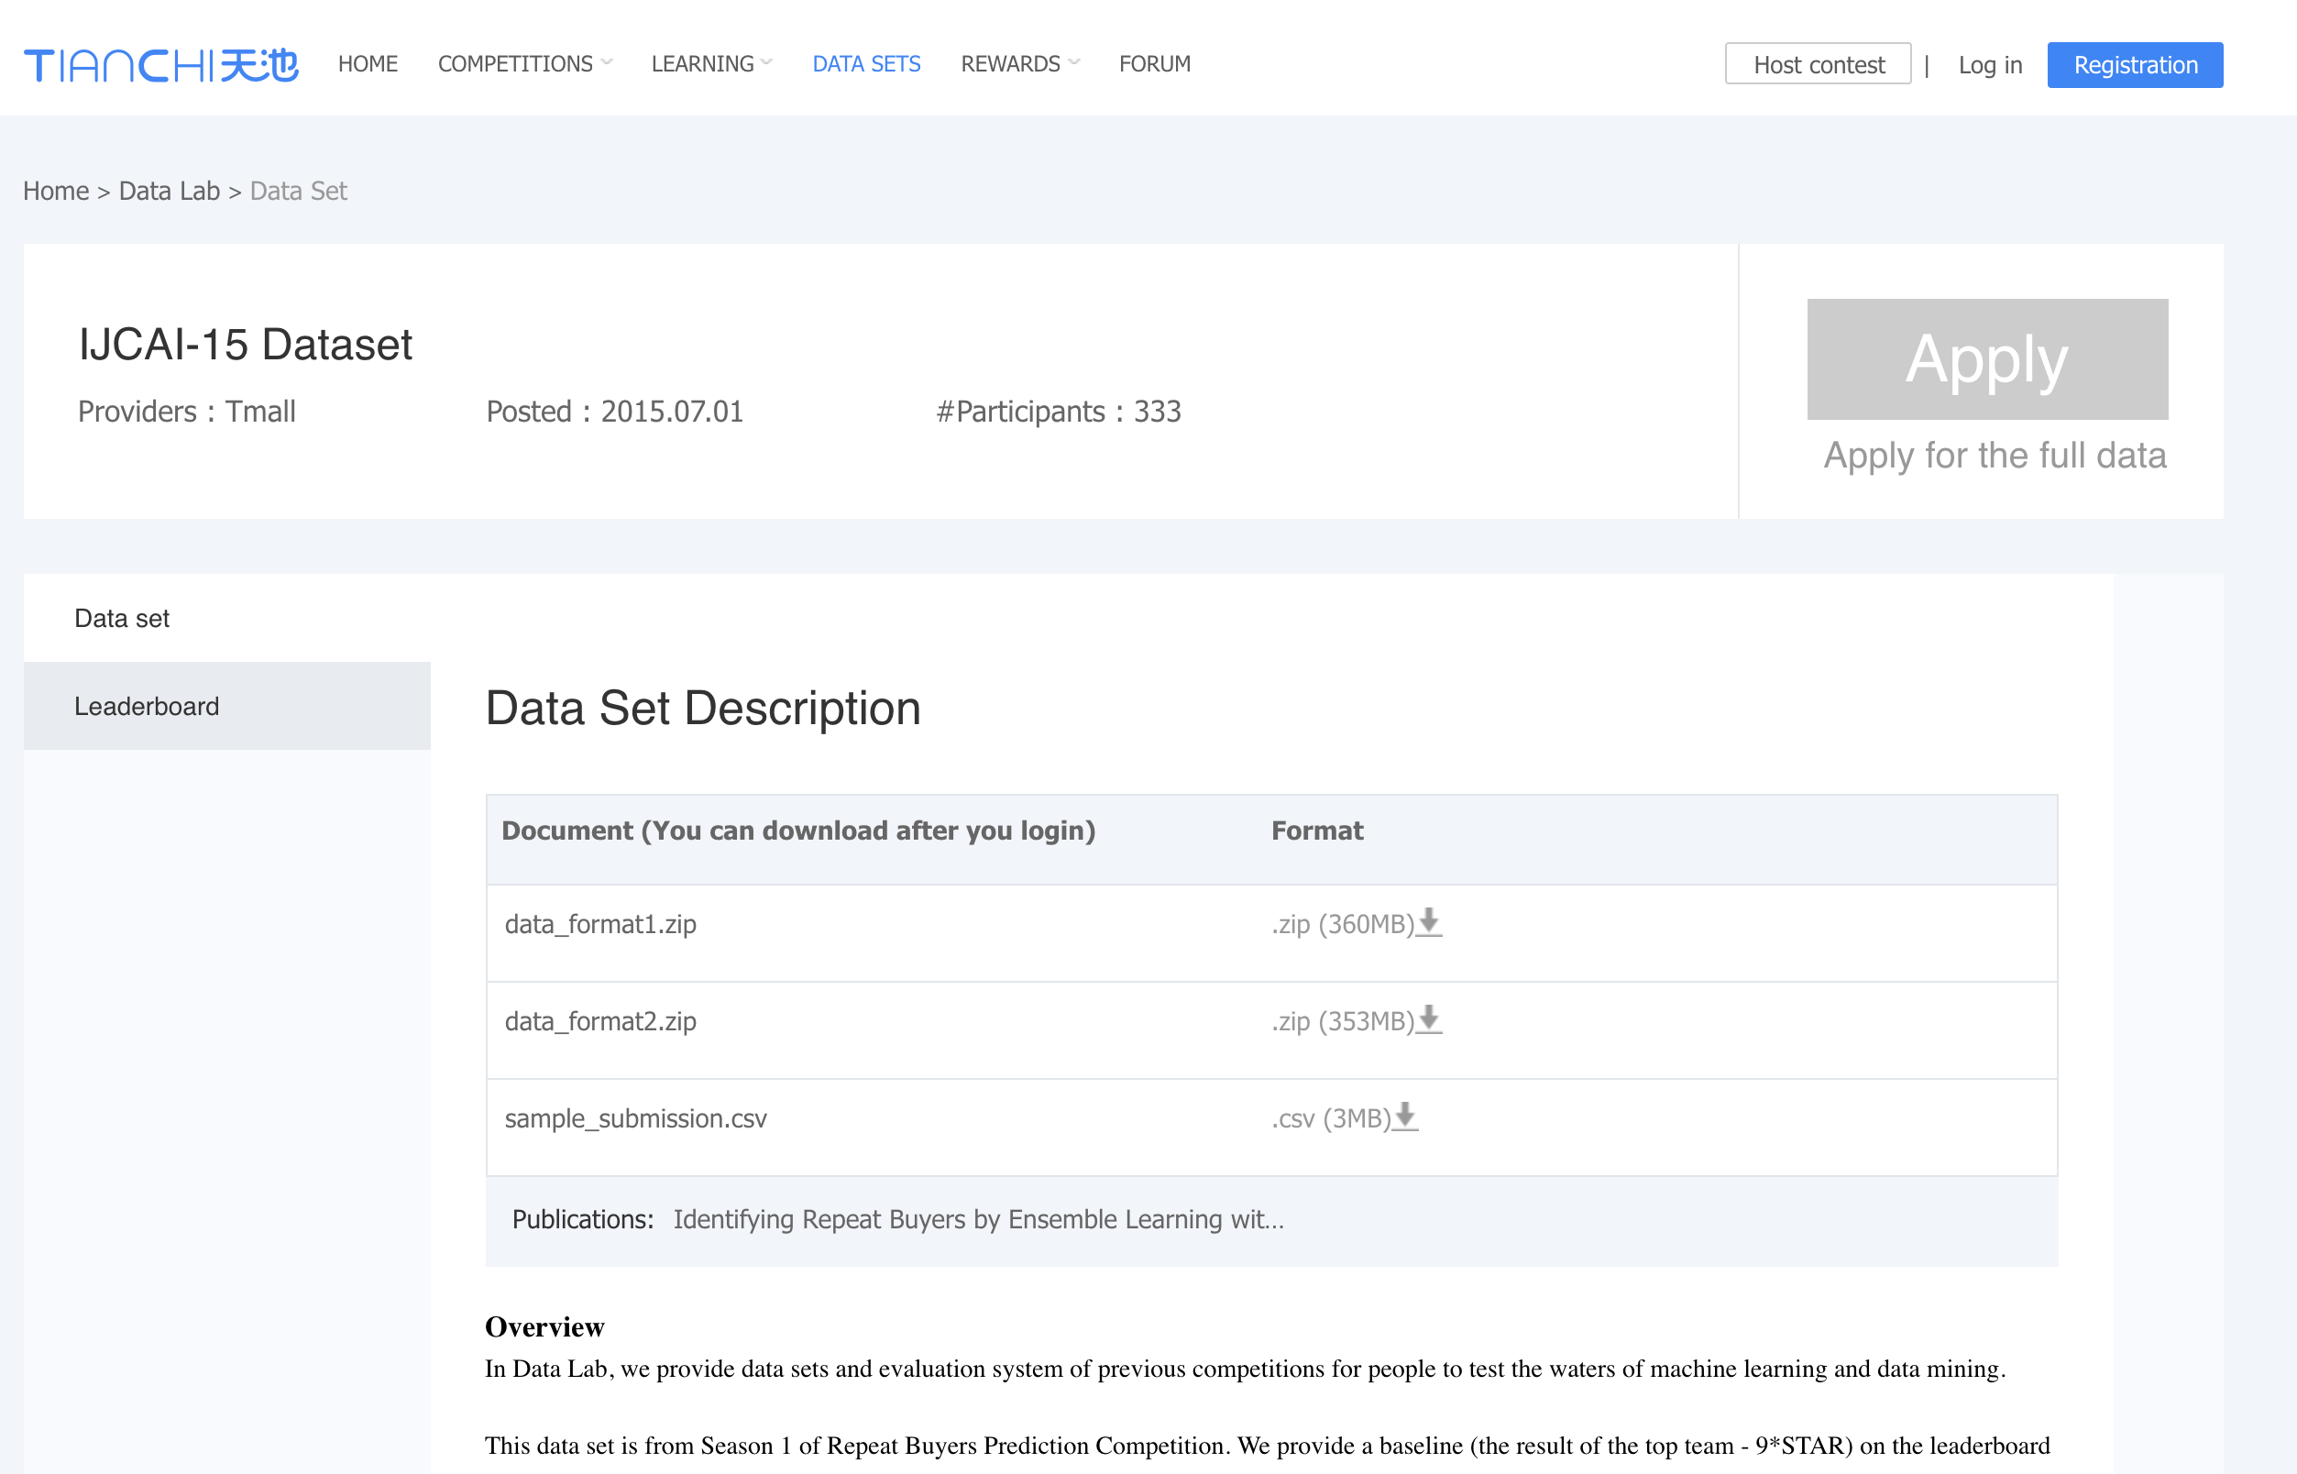
天猫消费数据
来源：数据申请
user_id | 用户ID | 脱敏
age | 年龄段 | -1表示未知
sex | 性别 | 0表示男，1表示女，2表示保密
用户数据
360,000+条
user_id | 用户编号 | 脱敏
sku_id | 商品编号 | 脱敏
time | 行为时间 | 2016-05-11 到 2016-11-11 粒度到天
type | 行为类别 | 浏览（指浏览商品详情页），加入购物车，购买，关注，点击
cate | 品类ID | 脱敏
brand | 品牌ID | 脱敏
行为数据
400,000,000+条

Slide 12
快钱理财数据
天猫双十一促销数据
用户性别
年龄
位置
注册时间
定期累计金额
轻资产累计金额
购买活期频次
累计活期金额
累计定期金额
剩余金额
53265条
买家地址
快递费
优惠活动
原价
现价
活动时间
会场
服务保障
标题
453899条
来源：曹静老师提供
来源：网页公开数据
python爬取

Slide 13
传统电商数据报告:
单一数据讲述单一变量
文字展示信息
单向信息传递

Slide 14
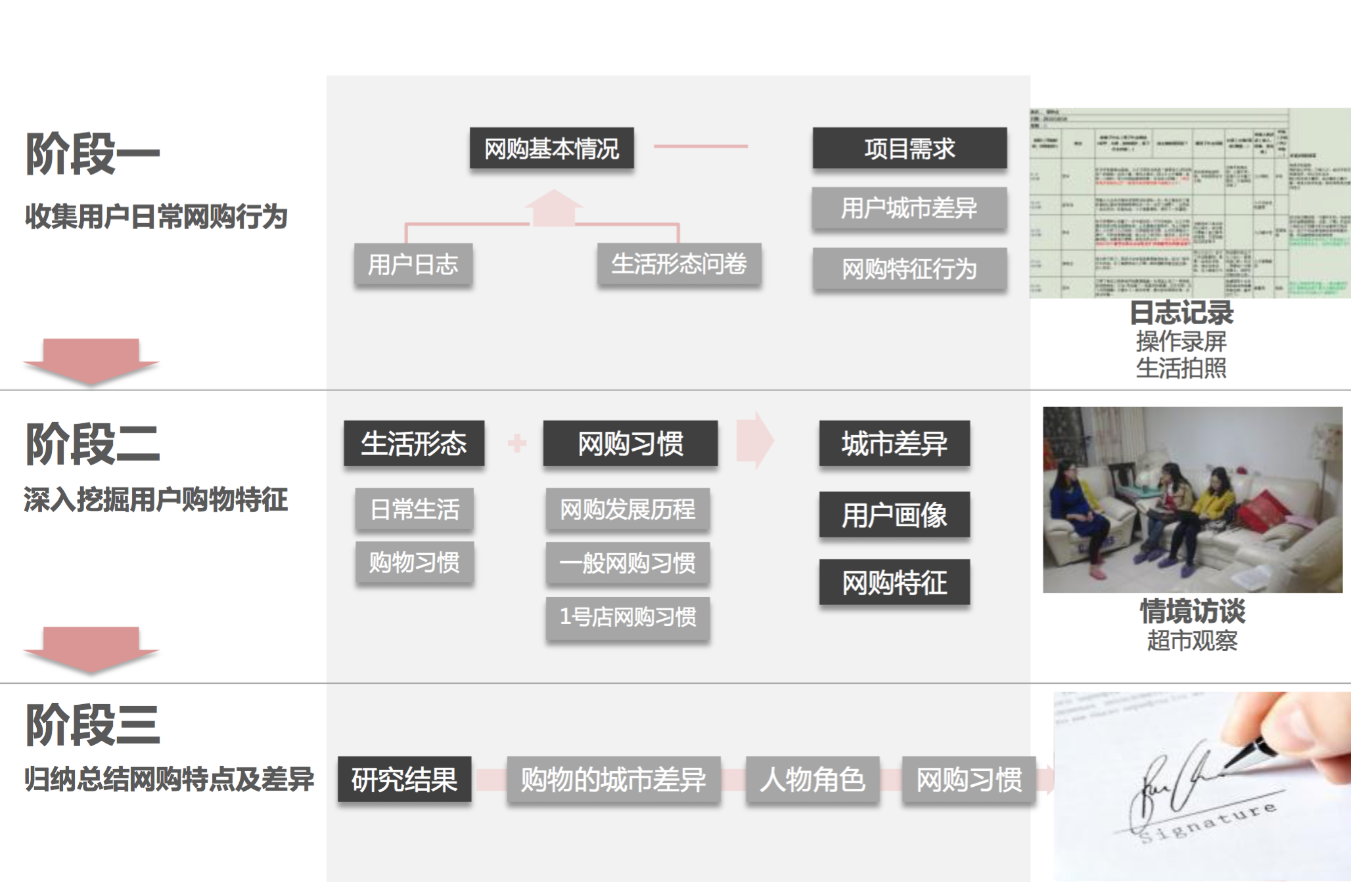
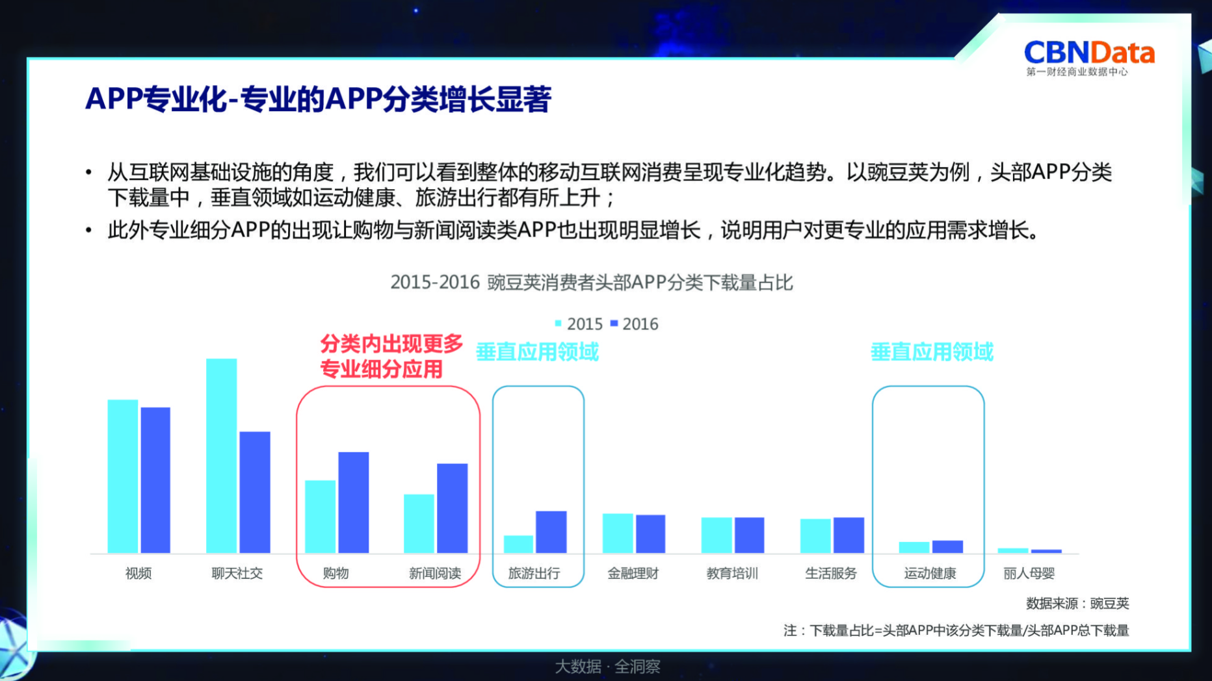
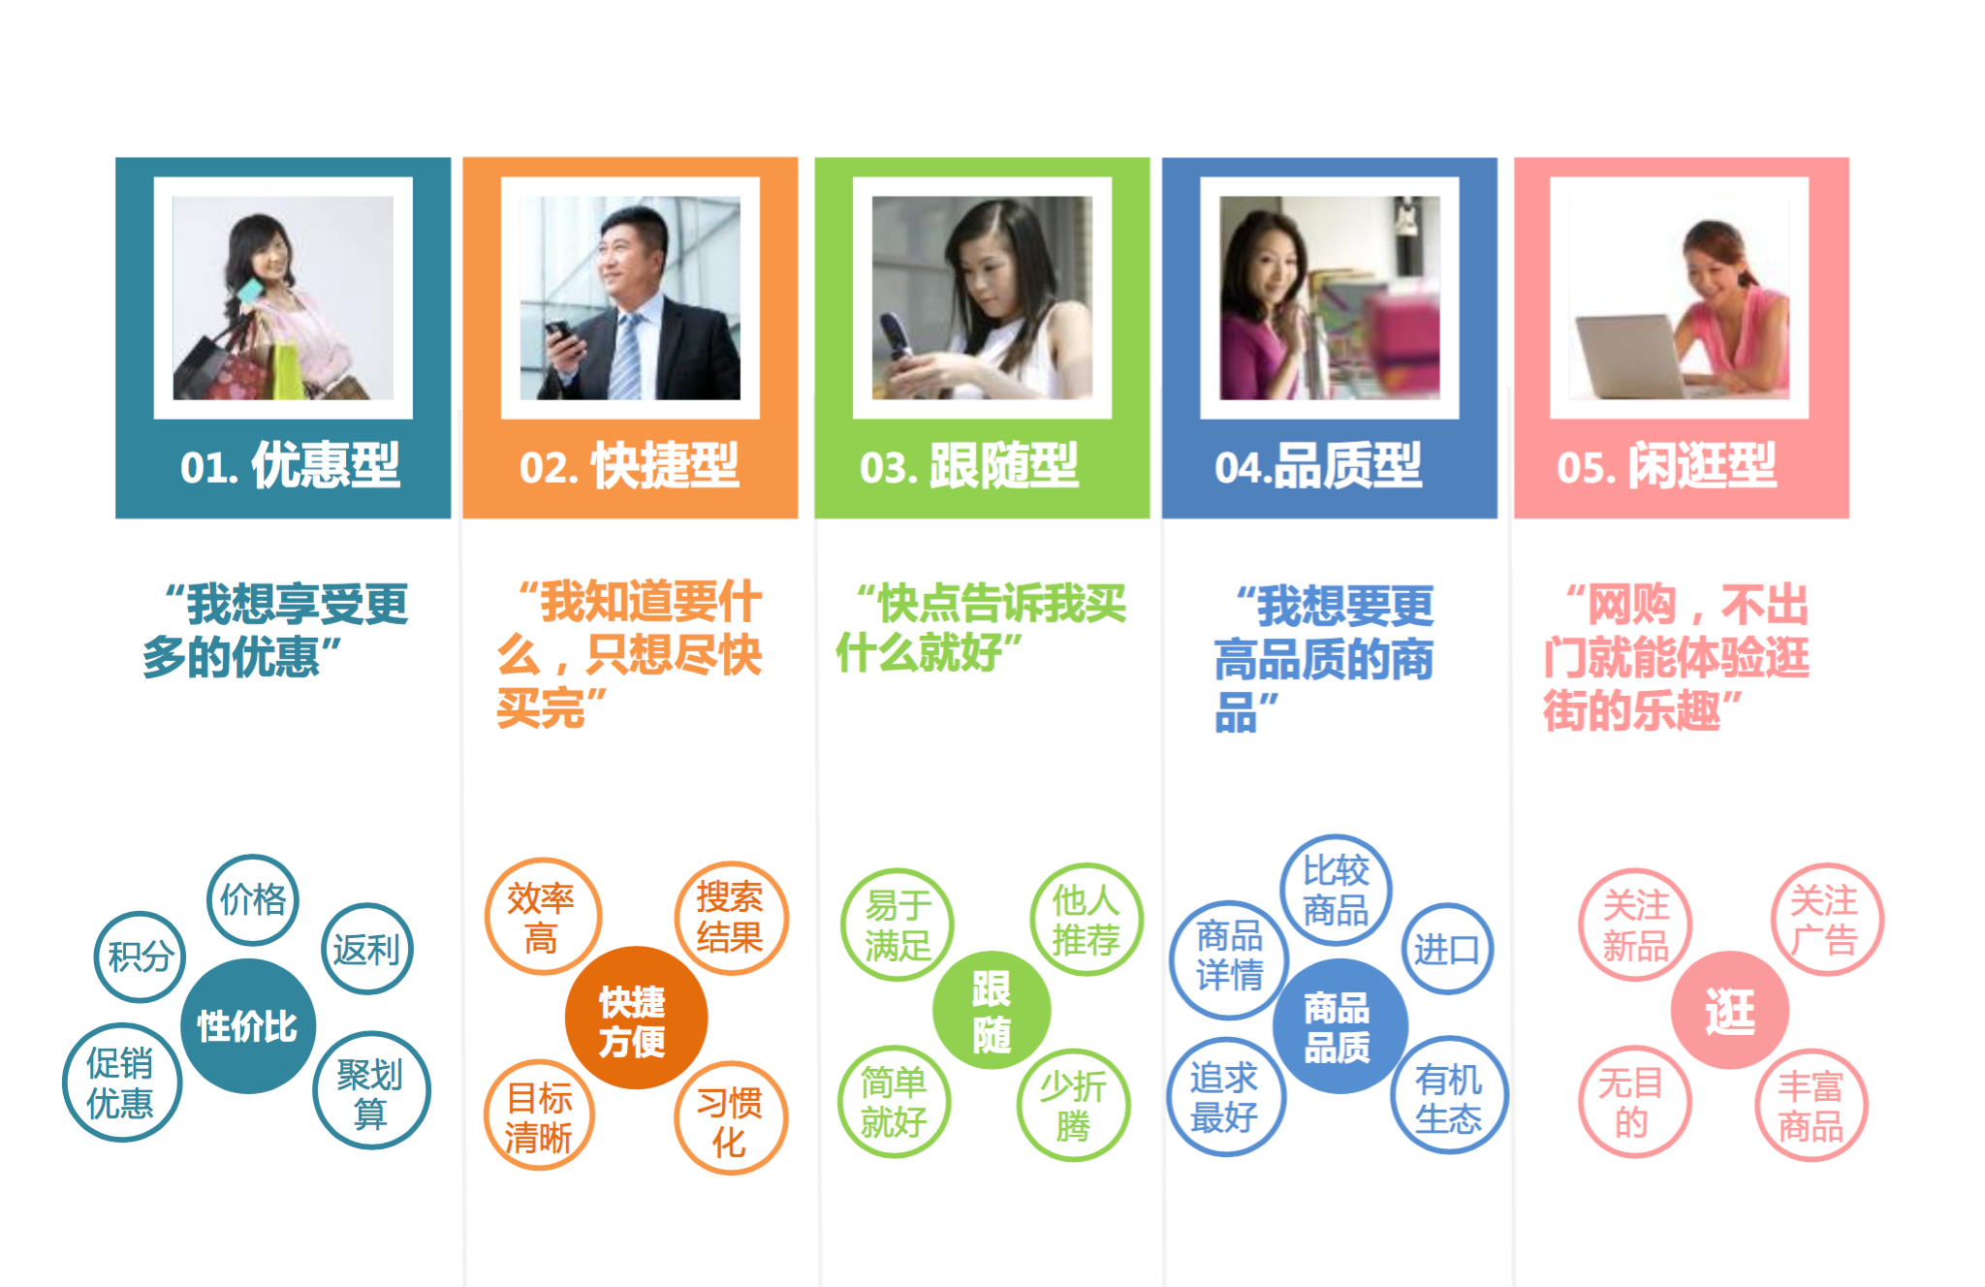
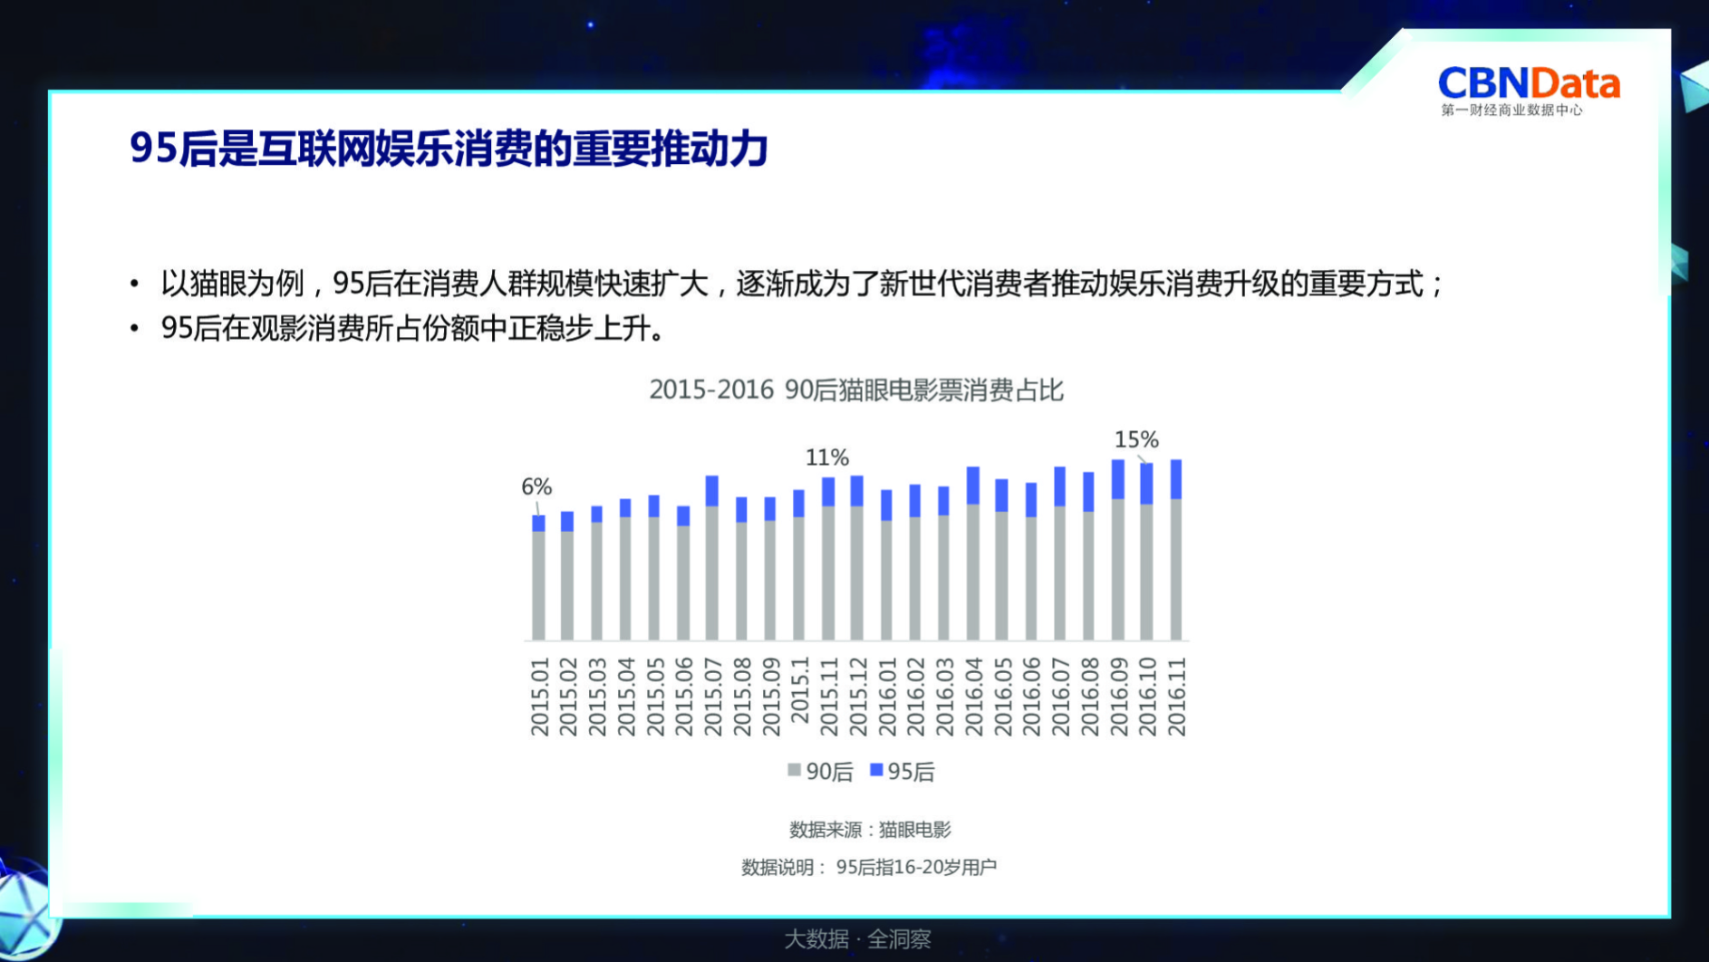

Slide 15
数据可视化分析方法
获取
分析
过滤
挖掘
呈现
优化
交互

Slide 16
技术方法
原始数据获取
分析
过滤
挖掘
呈现
D3.js
Processing
Bootstrap
Python
Pandas Library
Numpy Library
Python
BeautifulSoup Library

Slide 17
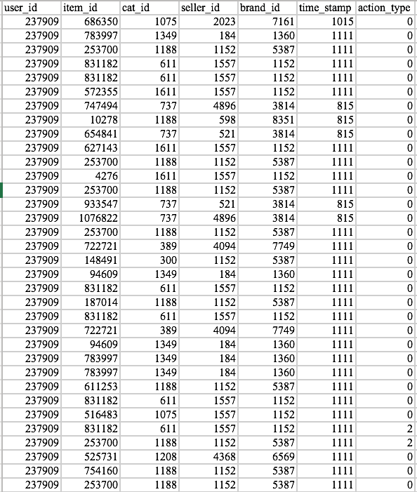
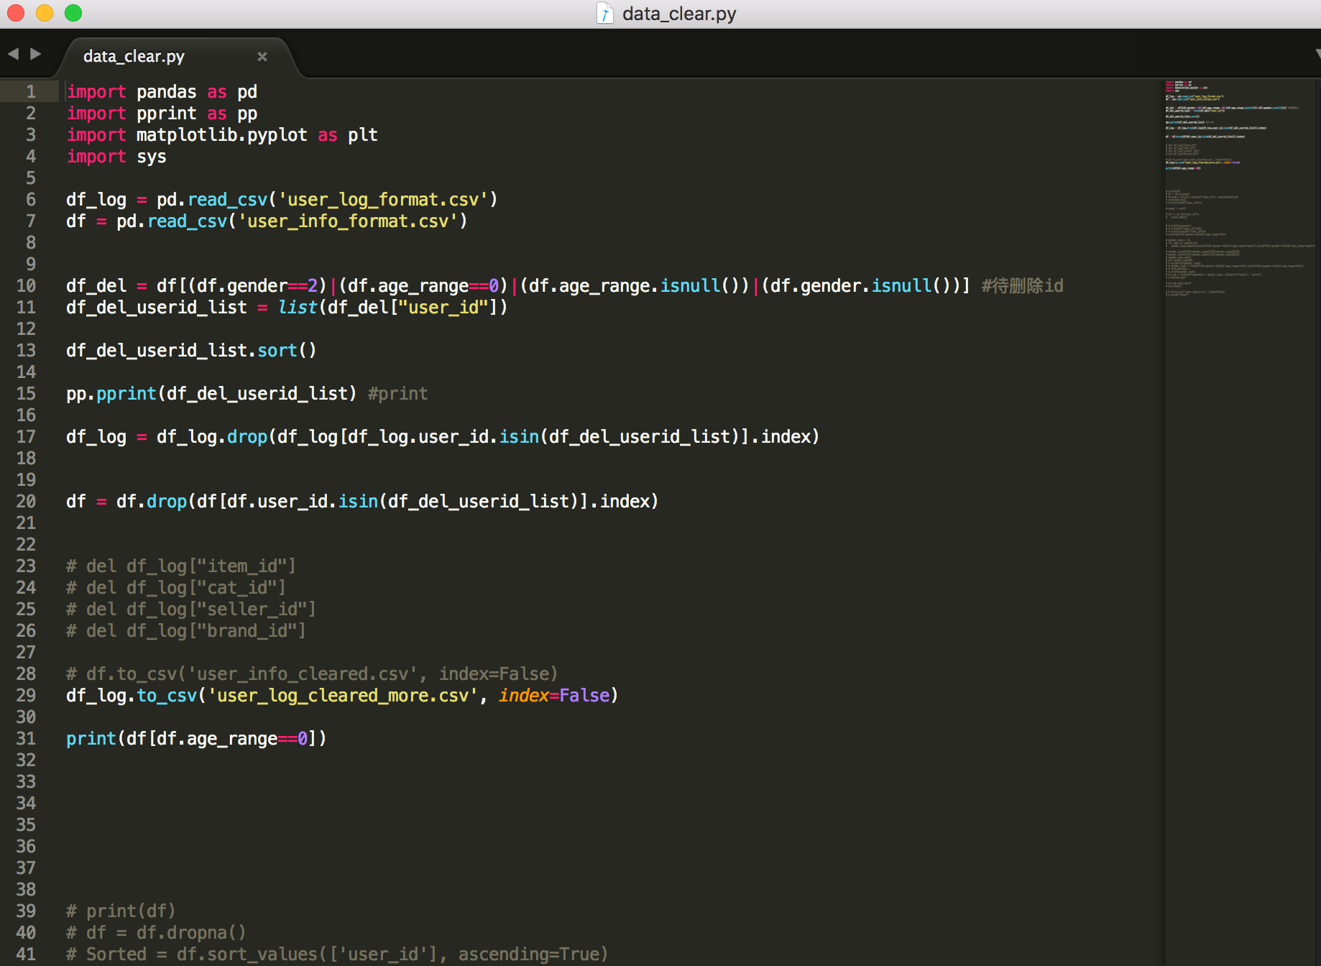

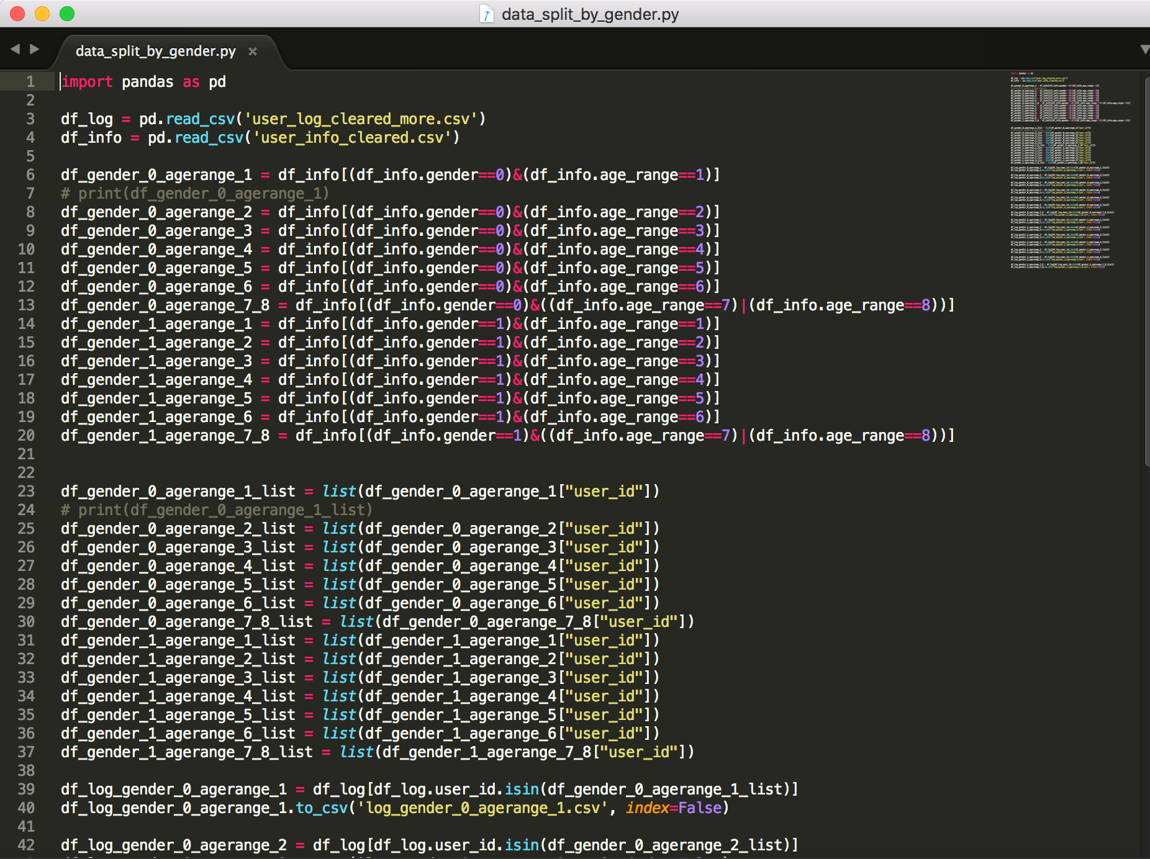

数据可视化分析方法
原始数据
分析
过滤
挖掘
呈现

Slide 18
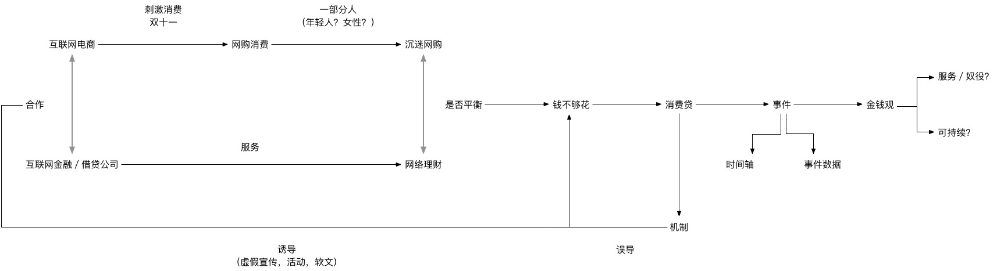
设计草案
为什么女大学生居多？
影响

Slide 19
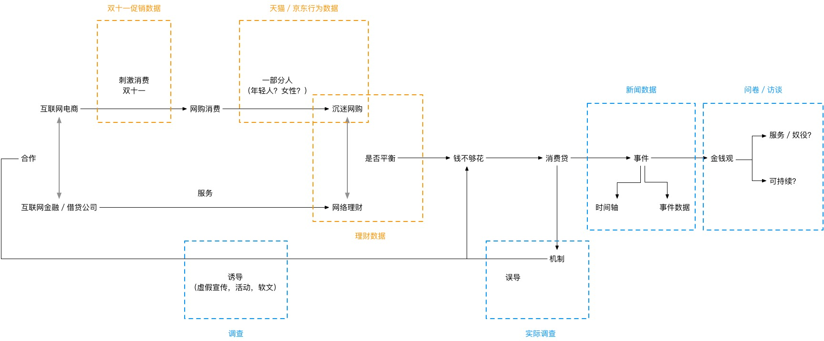
设计草案
为什么女大学生居多？
影响

Slide 20
项目进度
前期立题，研究
85%
互联网时代消费的反思
数据收集
70％
已收集：
消费行为数据
待收集：
调查问卷
天猫11.11价格数据
平台调查
快钱理财数据
事件调查
数据分析
40％
技术已掌握，初步分析：python Pandas Numpy
可视化设计
10％
掌握初步技术：D3.js, processing
网页设计搭建
50％
网页初步框架：HTML, CSS, Bootstrap

Slide 21
可行性分析
数据：
技术：
消费行为数据
调查问卷
Web:
Bootstrap
天猫11.11价格数据
平台调查
Visualization:
快钱理财数据
事件调查
Processing
D3.js

Slide 22
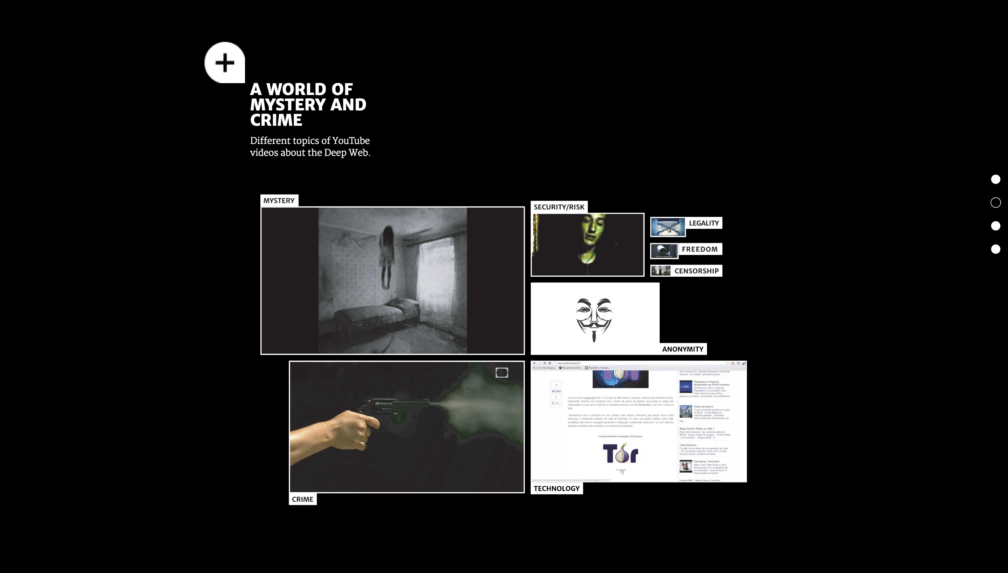
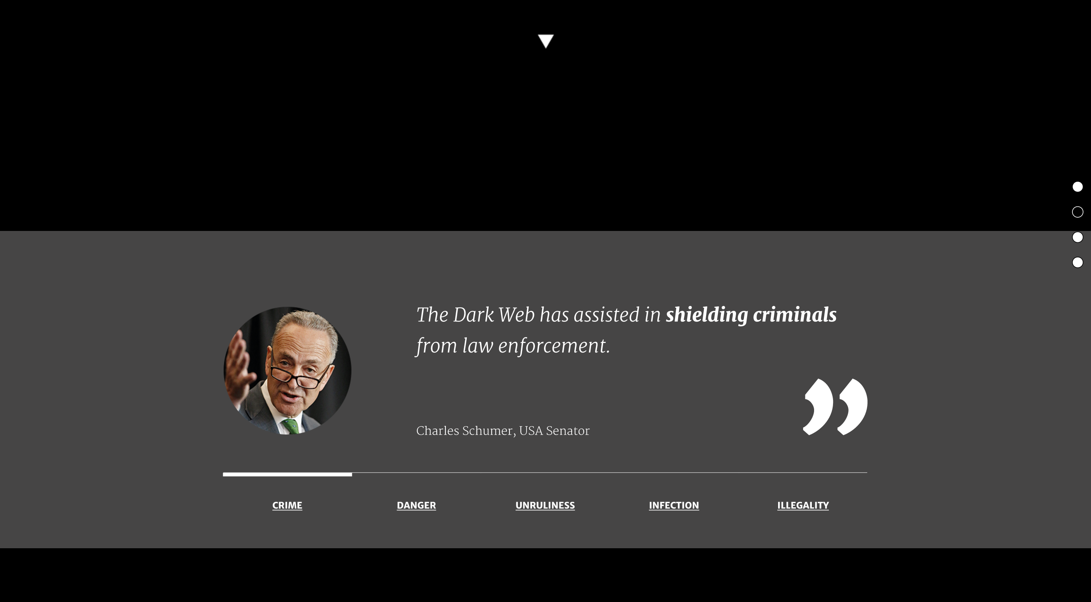
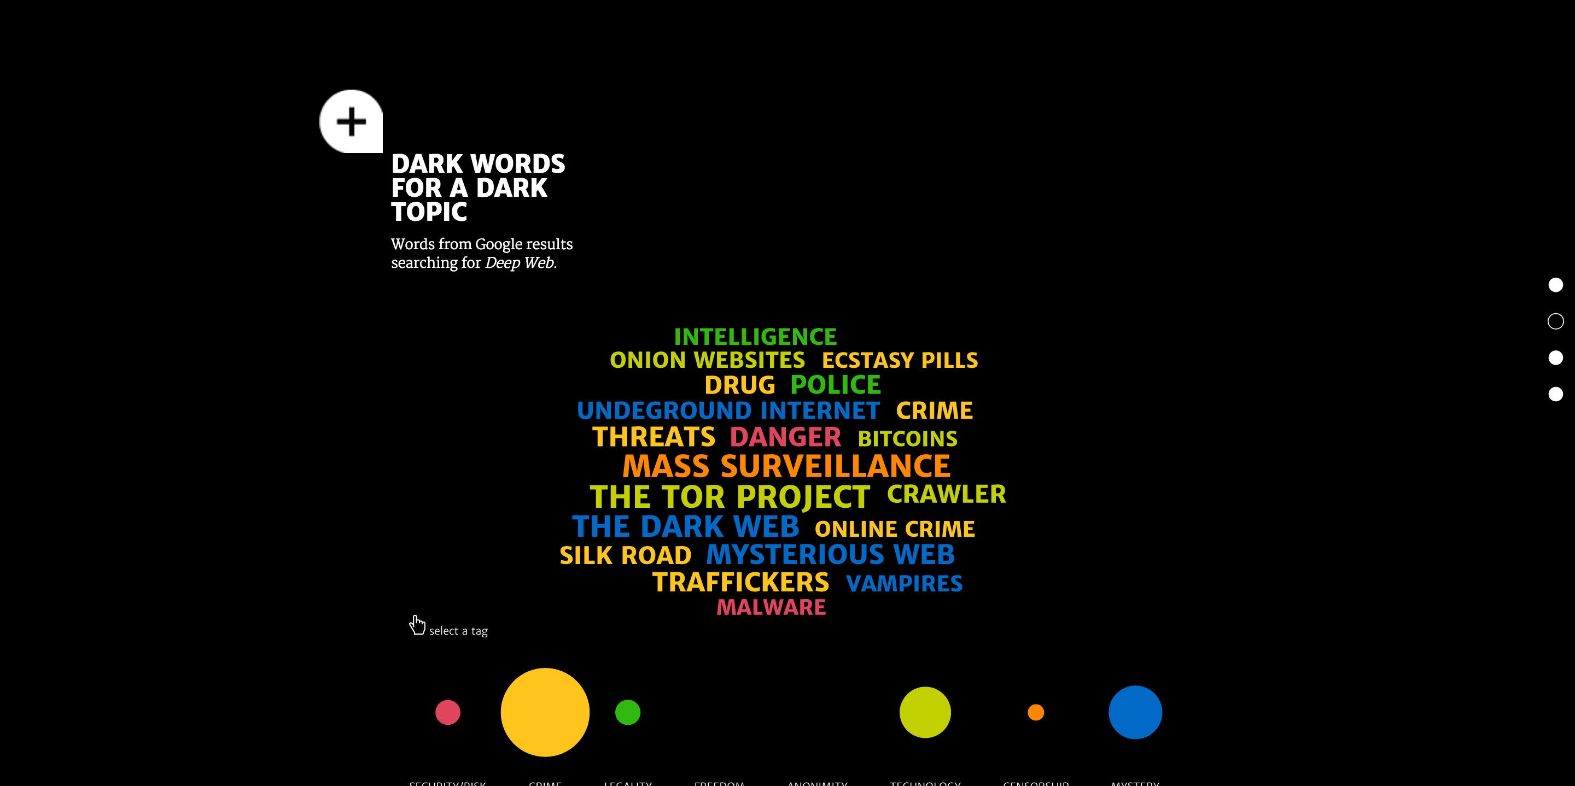
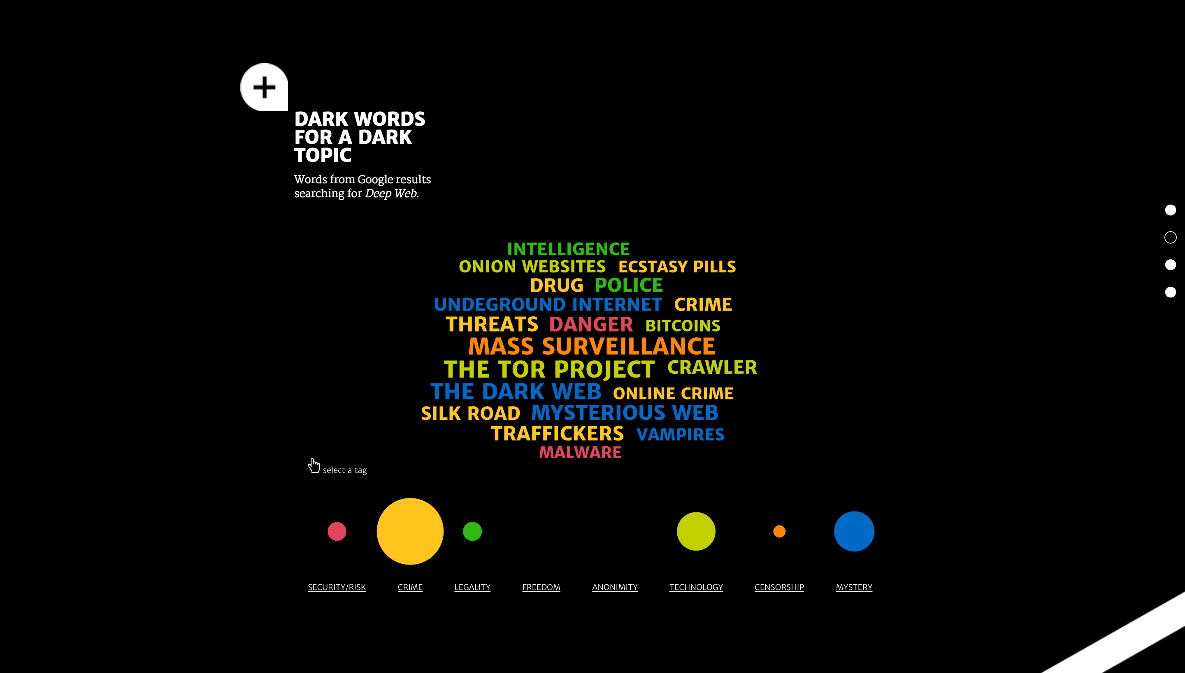
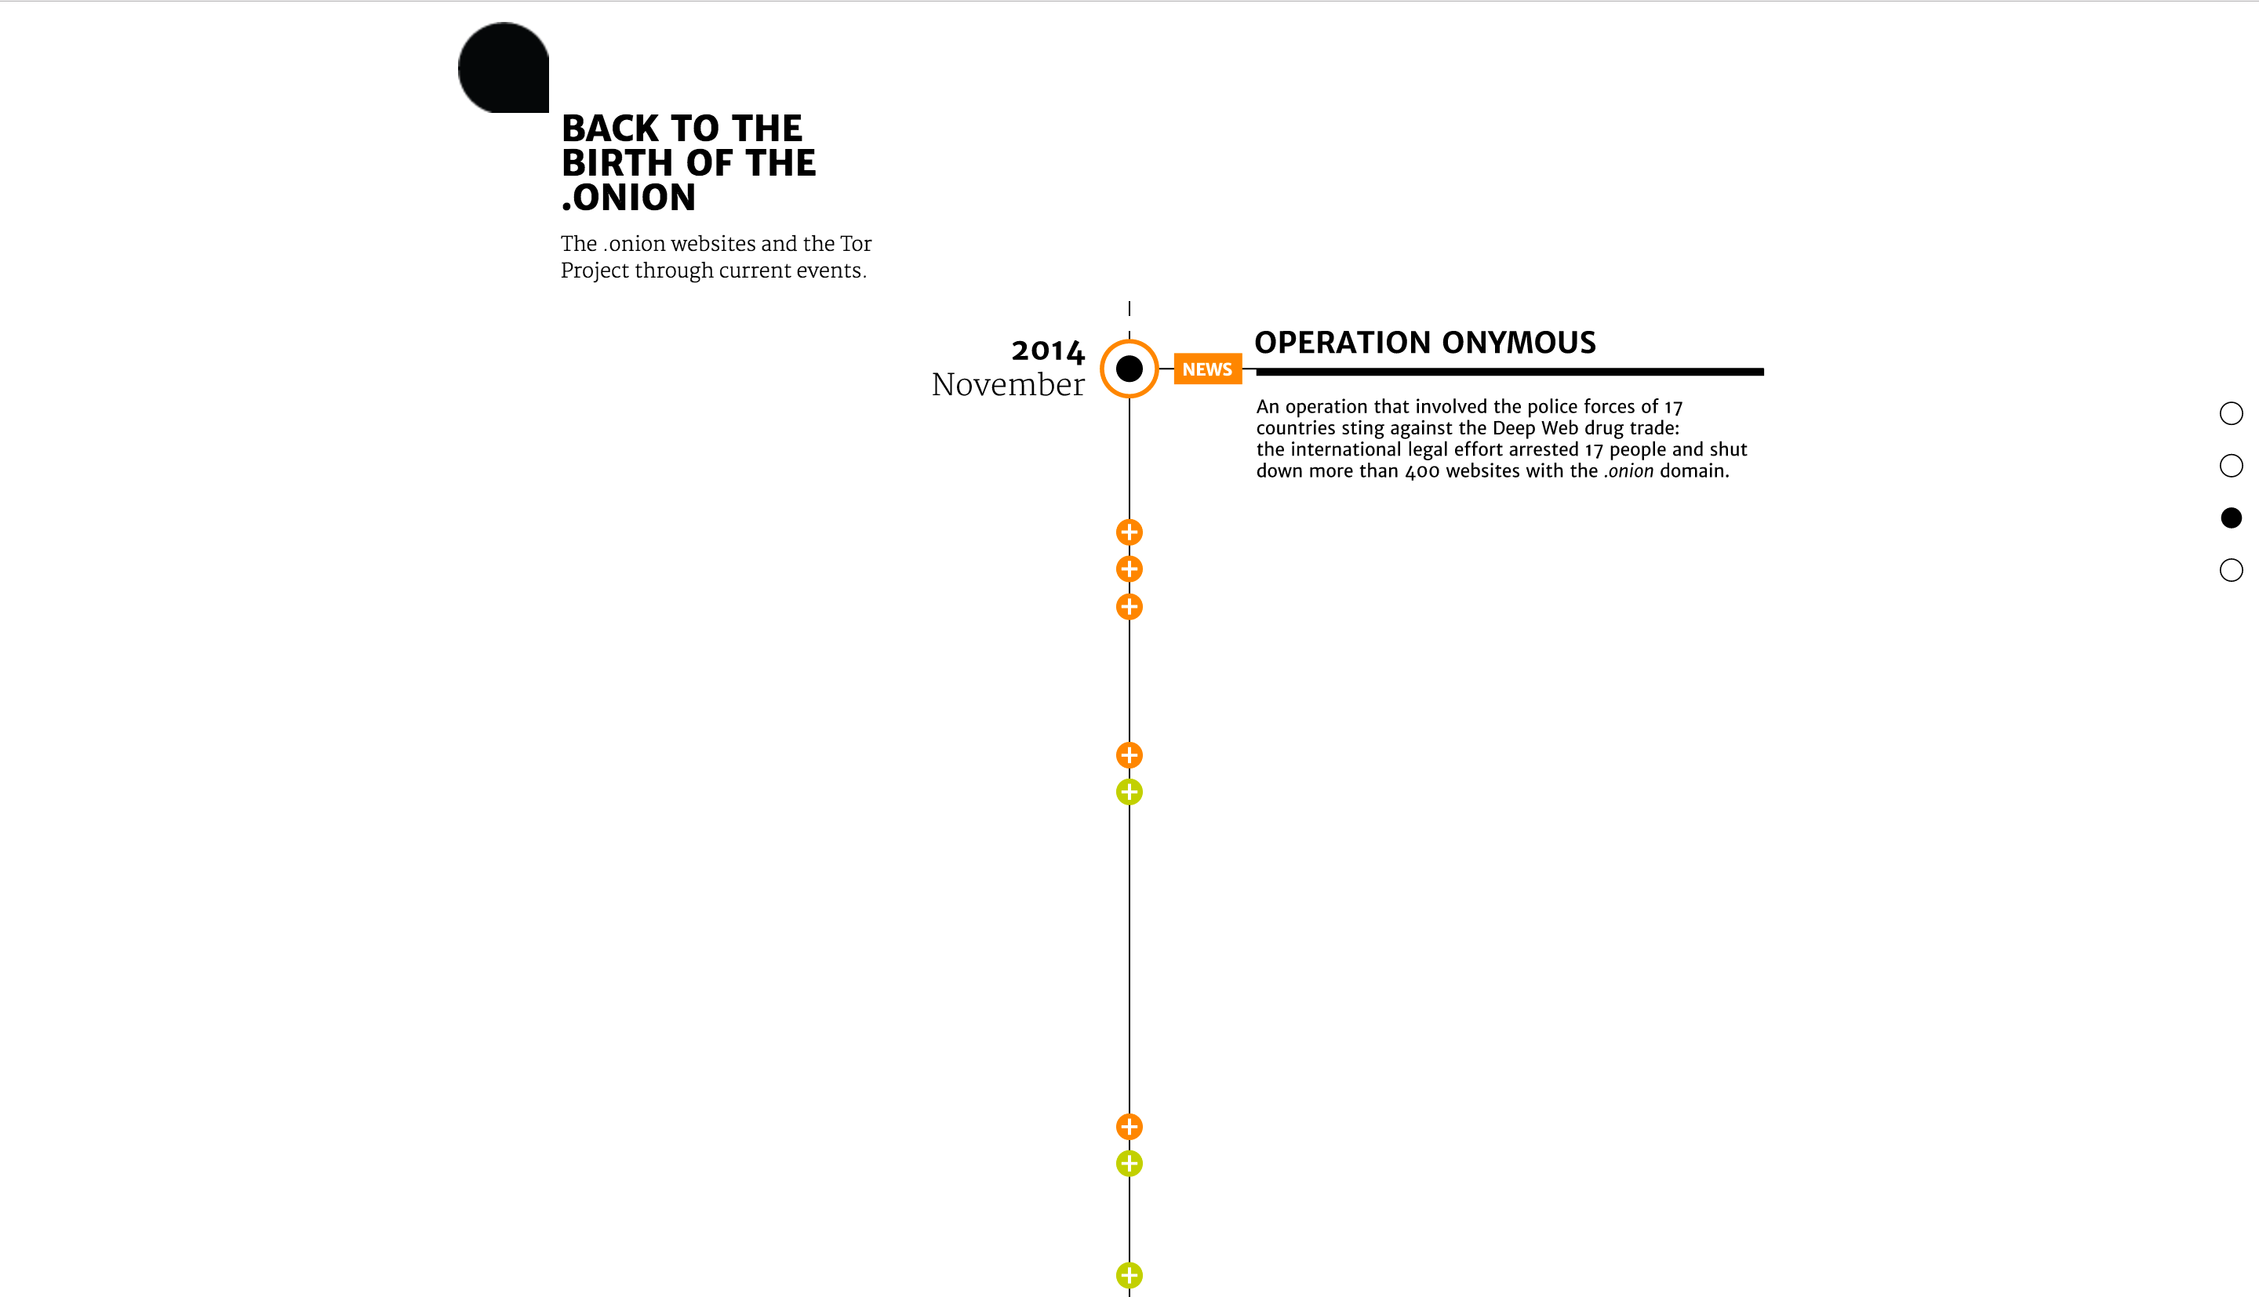
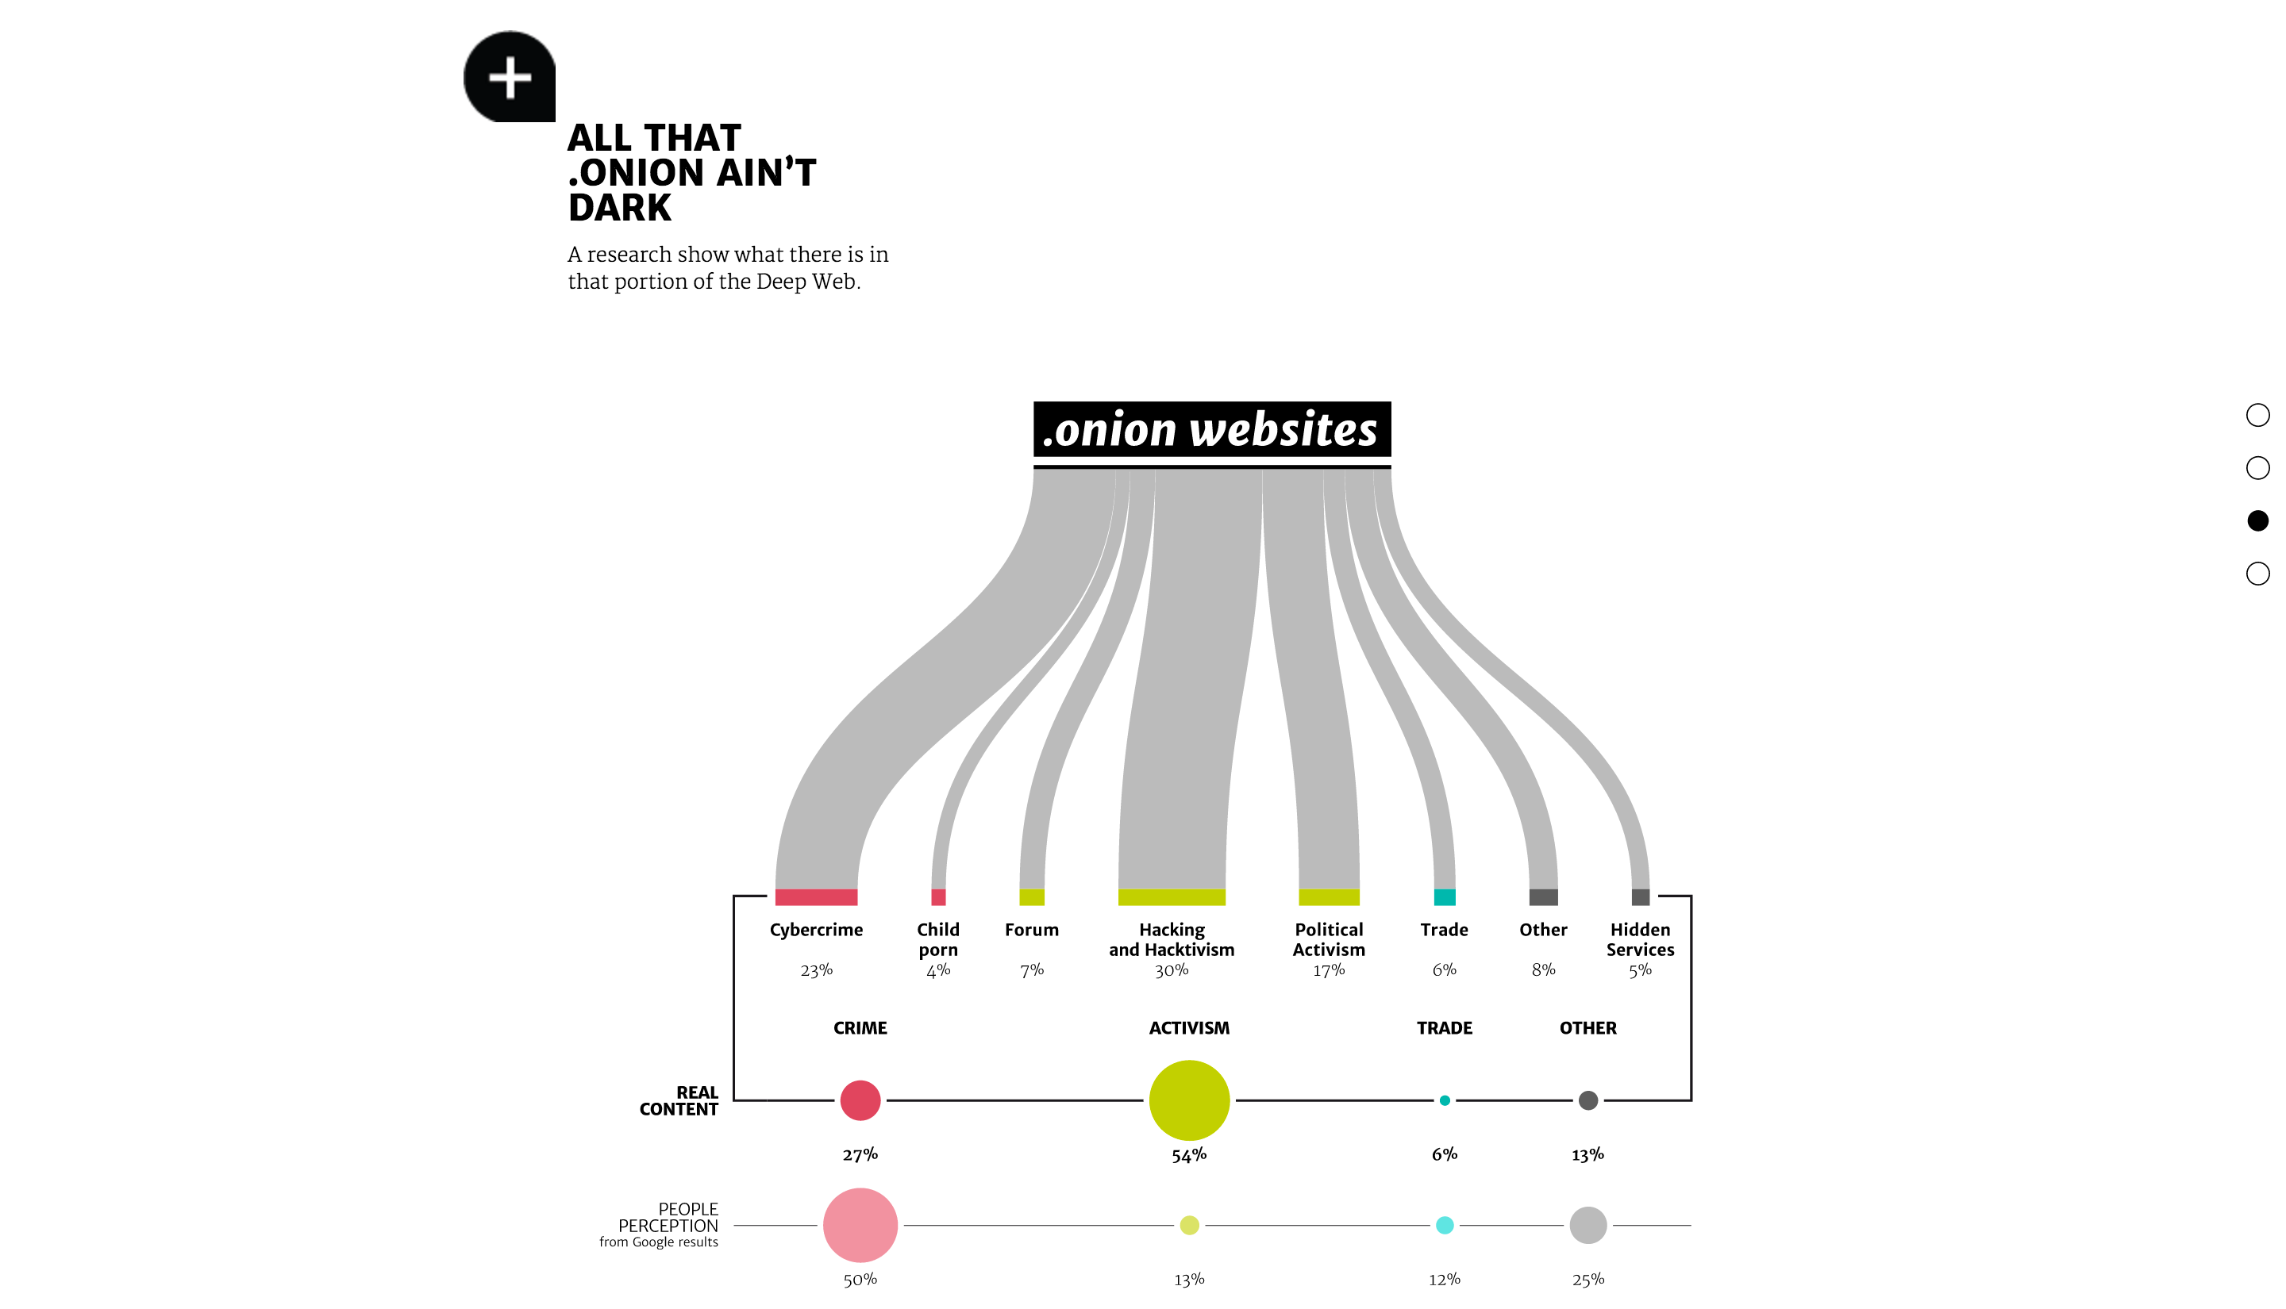
storytelling参考案例

Slide 23
谢谢

